Slide 1


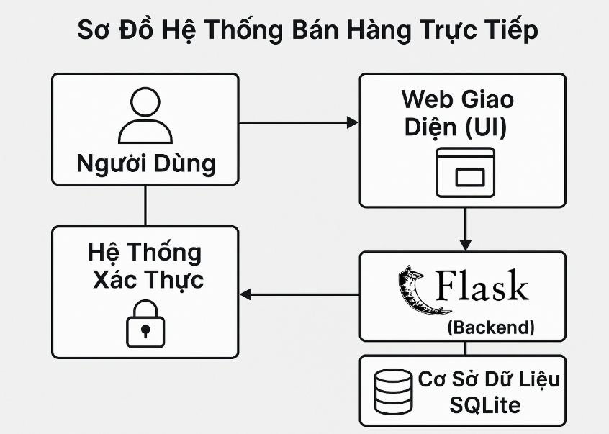
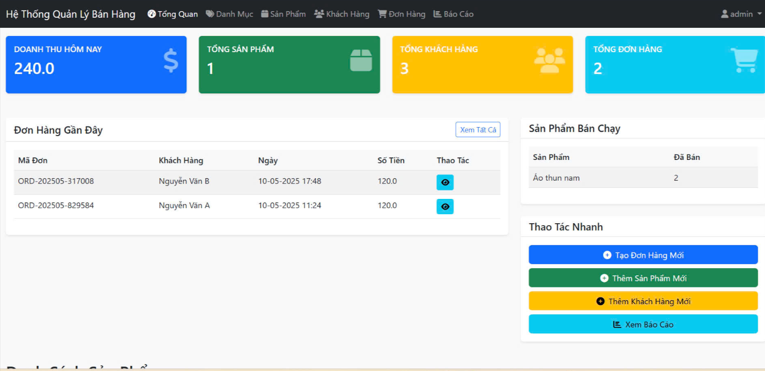
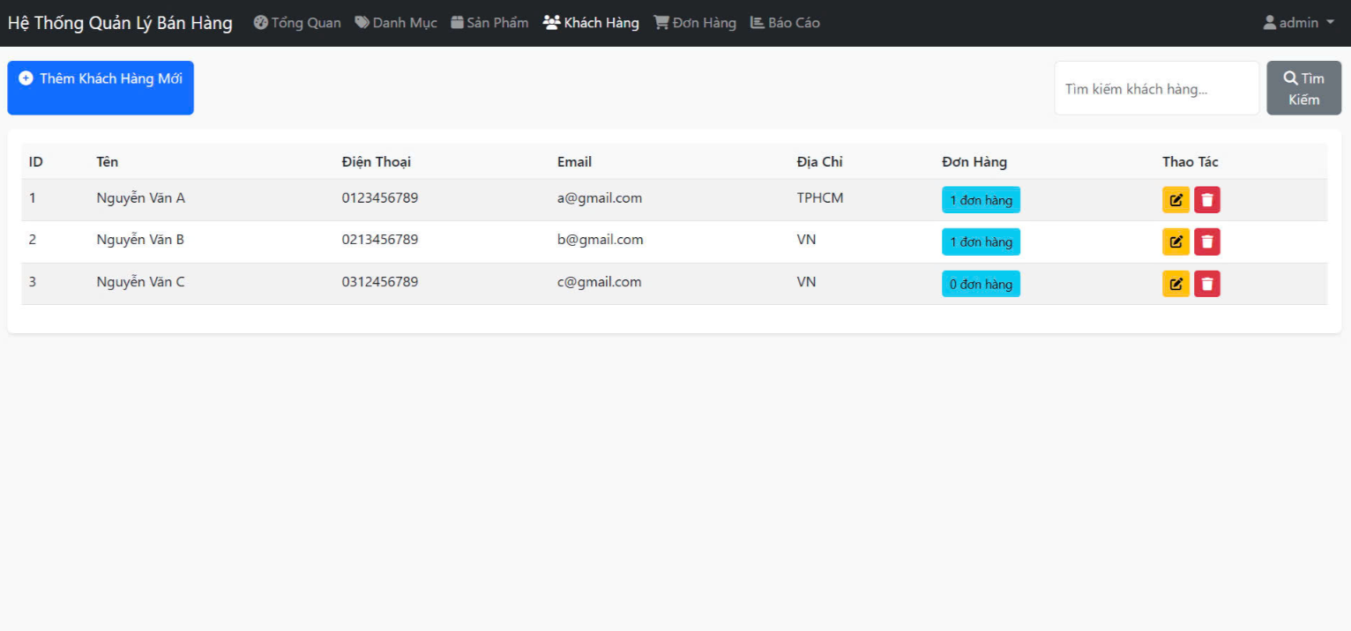
WEB QUẢN LÝ BÁN HÀNG TRỰC TIẾP
HÀN VĂN QUÝ MÙI – 21050036
21050036@student.bdu.edu.vn
Địa chỉ: 504 Đại lộ Bình Dương, Hiệp Thành, Thủ Dầu Một, Bình Dương, Việt Nam
TỔNG QUAN
KẾT QUẢ ĐẠT ĐƯỢC
Trong thời đại công nghệ số hiện nay, việc chuyển đổi số trong hoạt động kinh doanh bán lẻ đang ngày càng trở nên cần thiết nhằm nâng cao hiệu quả vận hành, tối ưu hóa quy trình quản lý và cải thiện trải nghiệm khách hàng. Tuy nhiên, nhiều cửa hàng nhỏ và hộ kinh doanh cá thể vẫn đang quản lý bán hàng theo phương pháp thủ công như ghi chép bằng giấy hoặc bảng tính Excel, dẫn đến những hạn chế lớn về độ chính xác, tính minh bạch và khả năng kiểm soát tồn kho, doanh thu.
Trước nhu cầu thực tế đó, đề tài “Web Quản Lý Bán Hàng Trực Tiếp” được xây dựng với mục tiêu hỗ trợ các đơn vị kinh doanh vừa và nhỏ có thể quản lý hiệu quả các nghiệp vụ bán hàng thông qua nền tảng web hiện đại. Hệ thống cho phép người dùng thực hiện các chức năng cơ bản và quan trọng như:
Quản lý danh mục và thông tin sản phẩm (bao gồm hình ảnh, giá bán, tồn kho ,quản lý khách hàng và lịch sử giao dịch ,tạo và xử lý đơn hàng theo thời gian thực, thống kê, báo cáo doanh thu theo ngày, tháng, năm, hỗ trợ người dùng cá nhân phân quyền tài khoản và theo dõi lịch sử đăng nhập.
KẾT LUẬN
Thông qua đề tài “Web Quản Lý Bán Hàng Trực Tiếp”, tôi đã áp dụng hiệu quả các công nghệ phổ biến như Flask, SQLite, SQLAlchemy, HTML, CSS và JavaScript để xây dựng một hệ thống quản lý bán hàng toàn diện, đáp ứng nhu cầu của các hộ kinh doanh và cửa hàng quy mô nhỏ. Hệ thống có khả năng quản lý sản phẩm, khách hàng, đơn hàng, báo cáo doanh thu và phân quyền người dùng, tất cả đều được tổ chức trên nền tảng web thân thiện, dễ sử dụng.
Đề tài không chỉ giúp tôi hiểu rõ hơn về cách tổ chức một ứng dụng web theo mô hình MVC, mà còn rèn luyện kỹ năng lập trình Python, xử lý dữ liệu, thiết kế giao diện và kết nối cơ sở dữ liệu. Ngoài ra, tôi cũng học được cách xây dựng hệ thống xác thực bảo mật và triển khai các chức năng quản lý thực tế sát với nhu cầu sử dụng ngoài đời.

